Slide 1
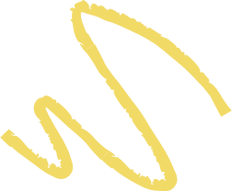




NHIỆT LIỆT CHÀO MỪNG
CÁC THẦY CÔ GIÁO ĐẾN DỰ GIỜ TIẾT TOÁN LỚP 7A1

Slide 2
KHỞI ĐỘNG
MỜI CÁC EM THEO DÕI VIDEO VÀ TRẢ LỜI CÂU HỎI:
DỰ ĐOÁN TỔNG SỐ ĐO 3 GÓC CỦA MỘT TAM GIÁC BẰNG BAO NHIÊU ĐỘ?

Slide 3
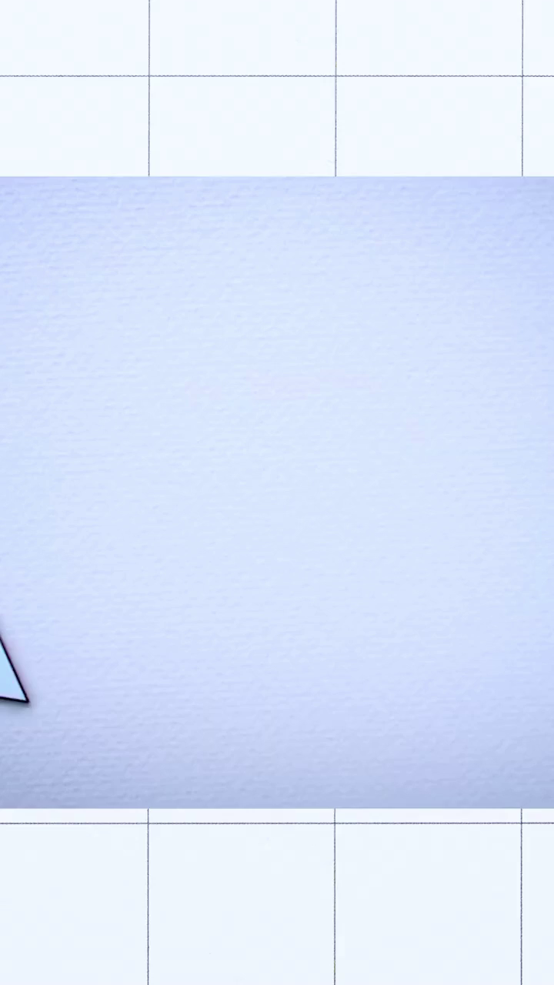

Slide 4



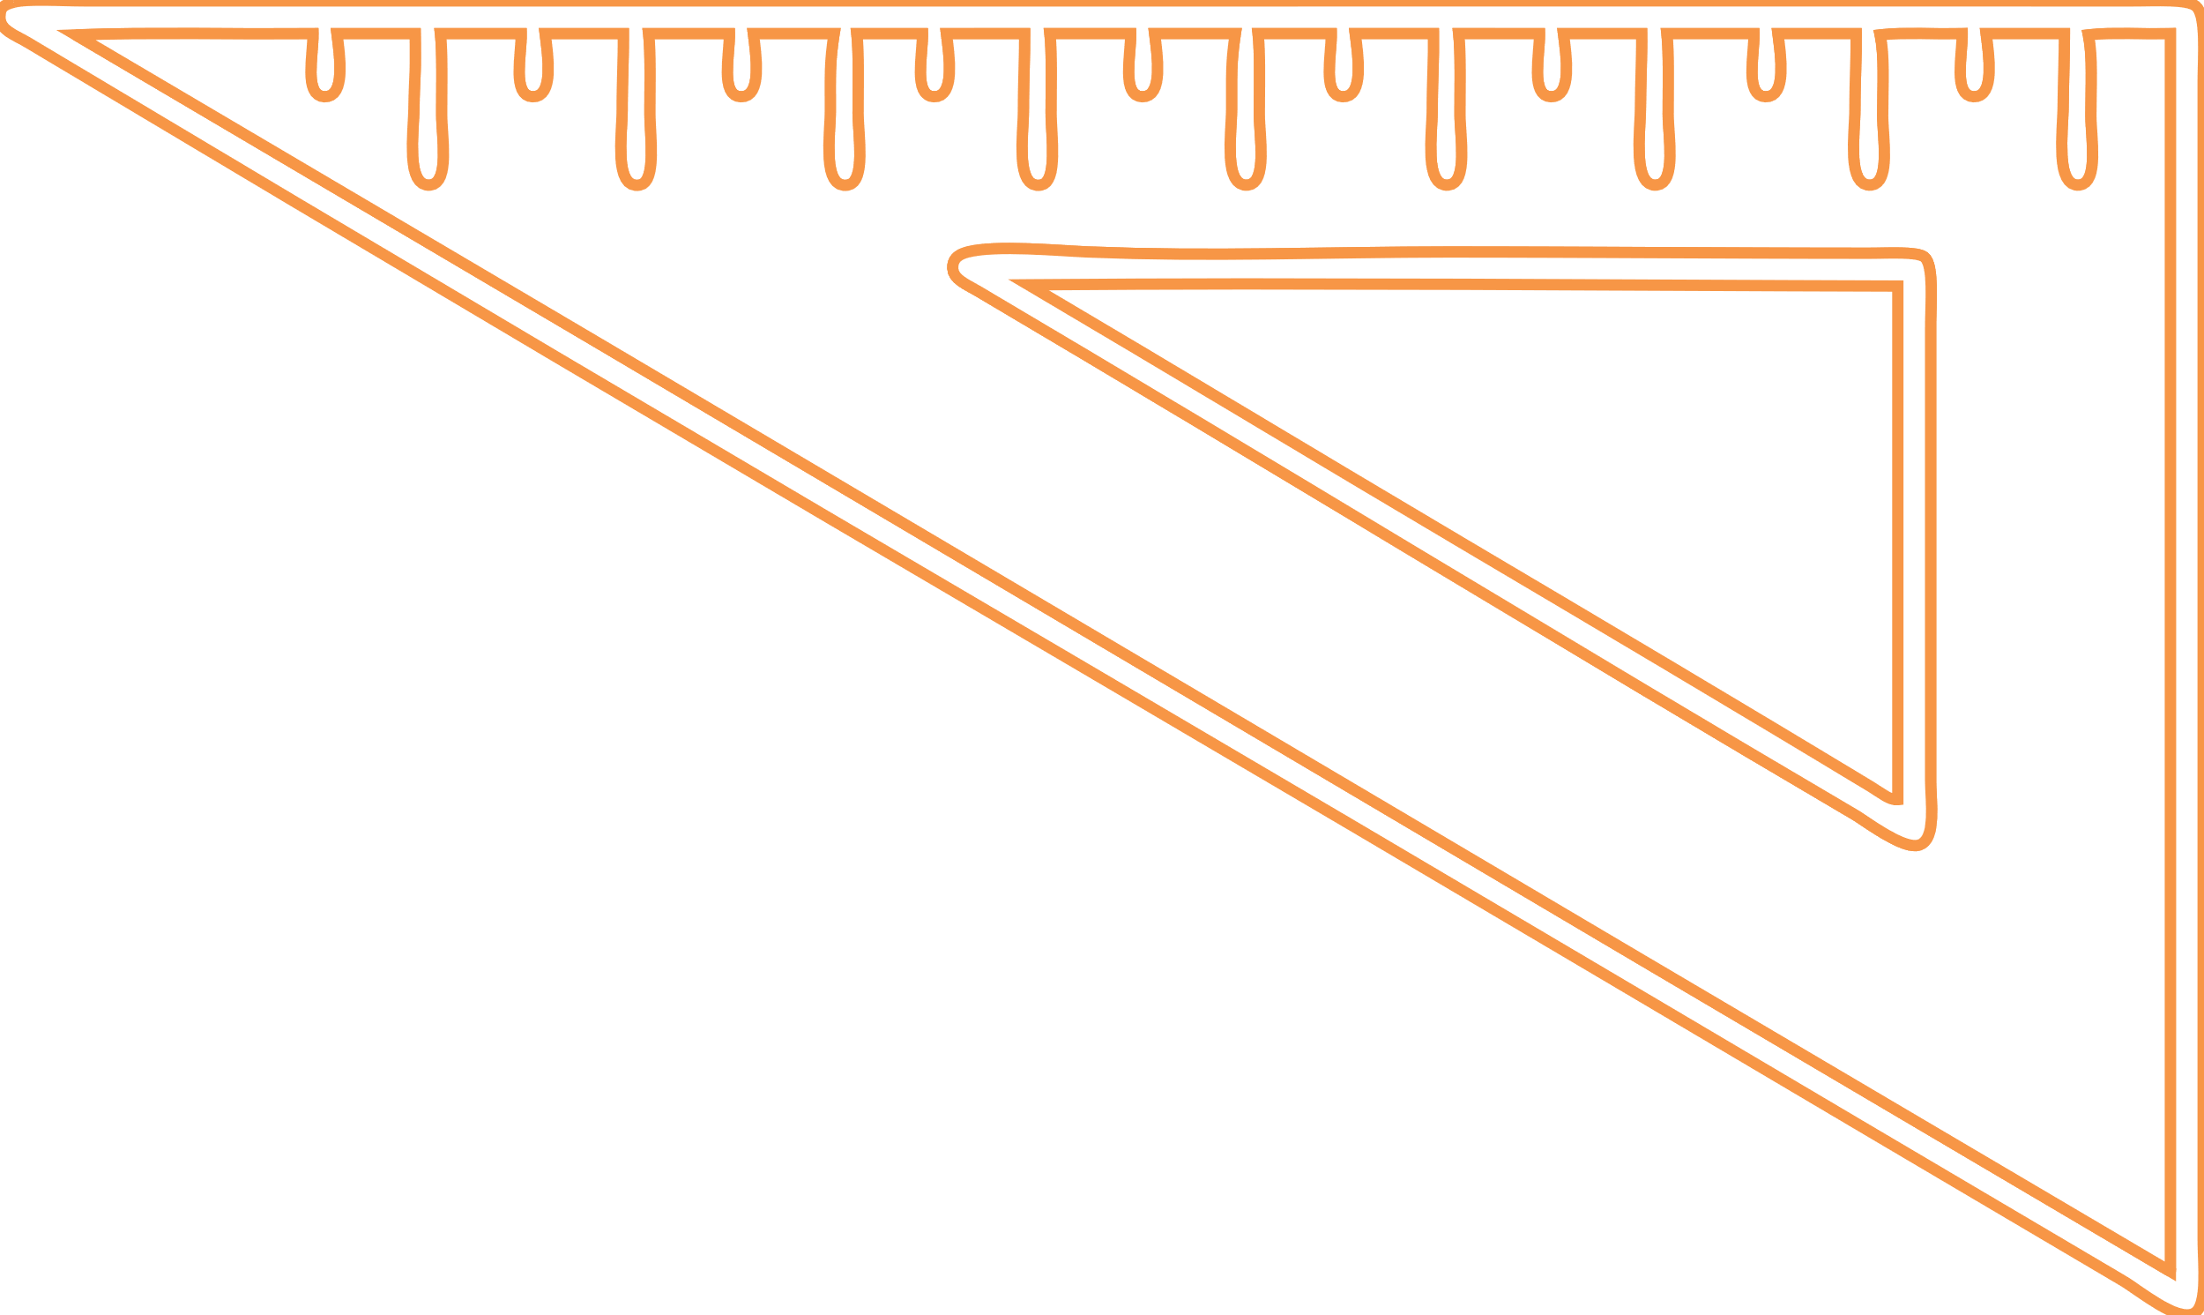
BÀI 12: TỔNG CÁC GÓC TRONG MỘT TAM GIÁC

Slide 5
NỘI DUNG BÀI HỌC
01
Tổng các góc trong một tam giác.
02
Góc ngoài của tam giác.

Slide 6

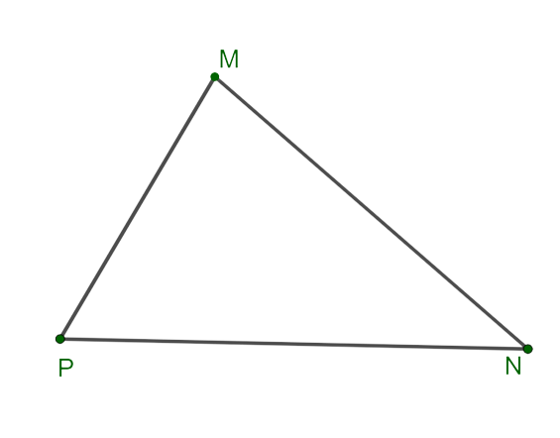
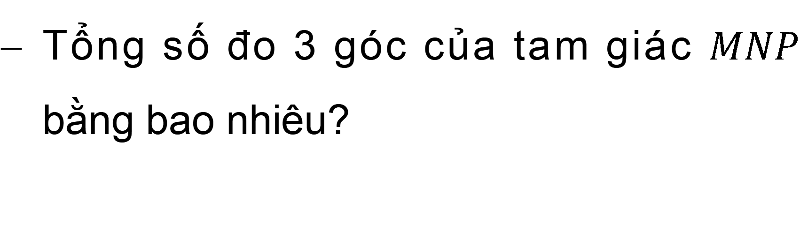
HĐ1. Vẽ tam giác $MNP$ bất kì, đo ba góc của tam giác đó.
Tổng số đo 3 góc của tam giác $MNP$ bằng bao nhiêu?

Slide 7
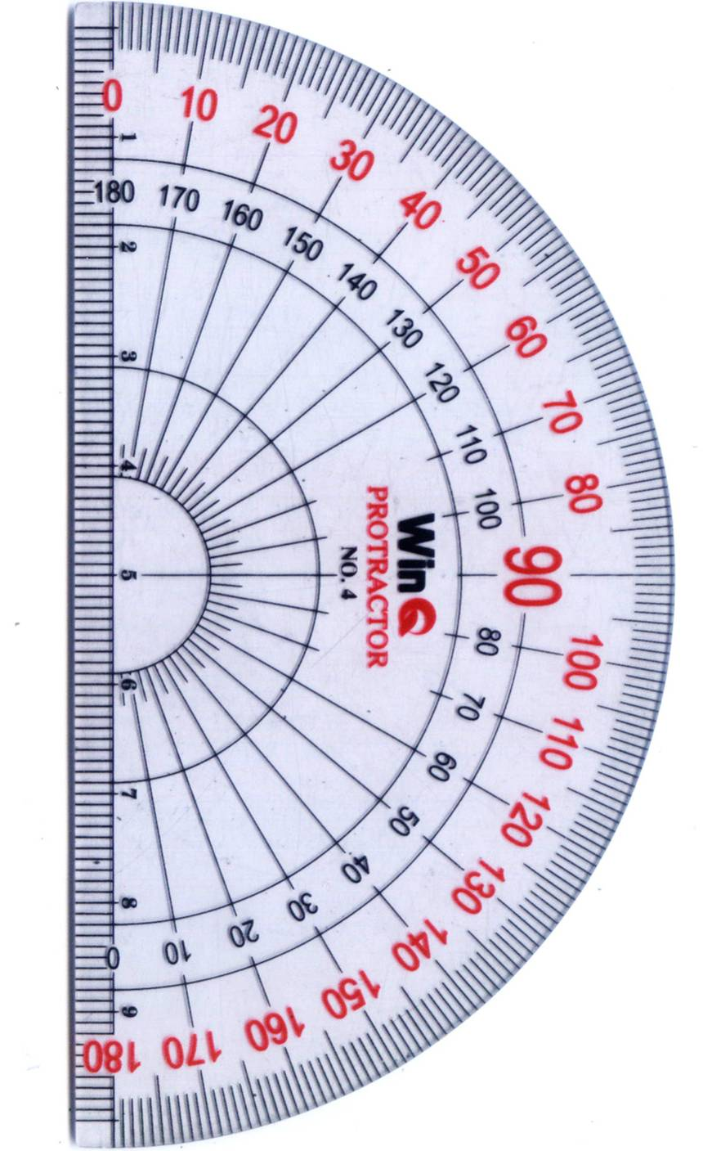
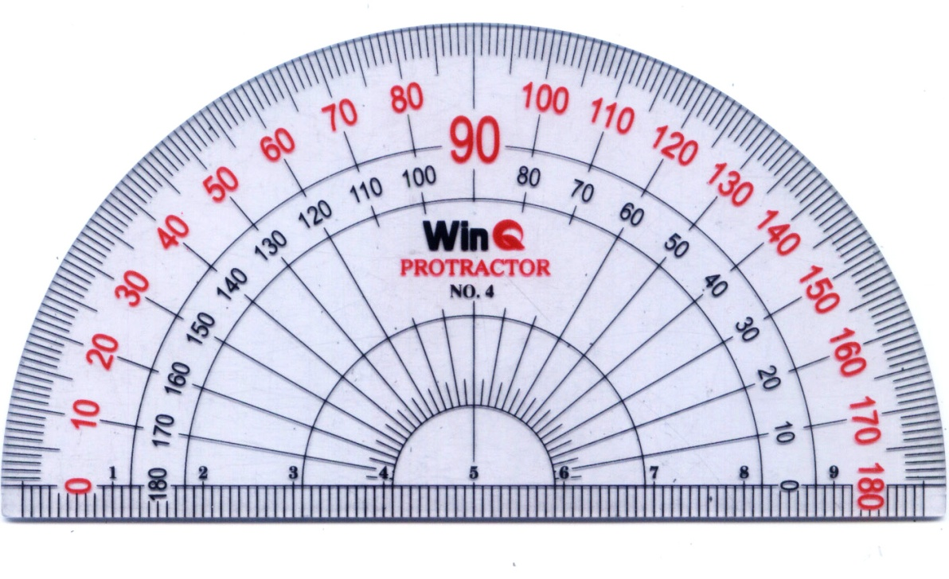
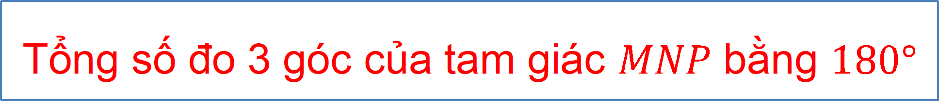
M
N
P
Tổng số đo 3 góc của tam giác $MNP$ bằng $180°$

Slide 8
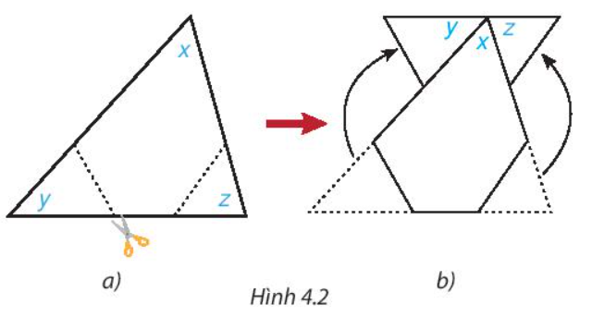
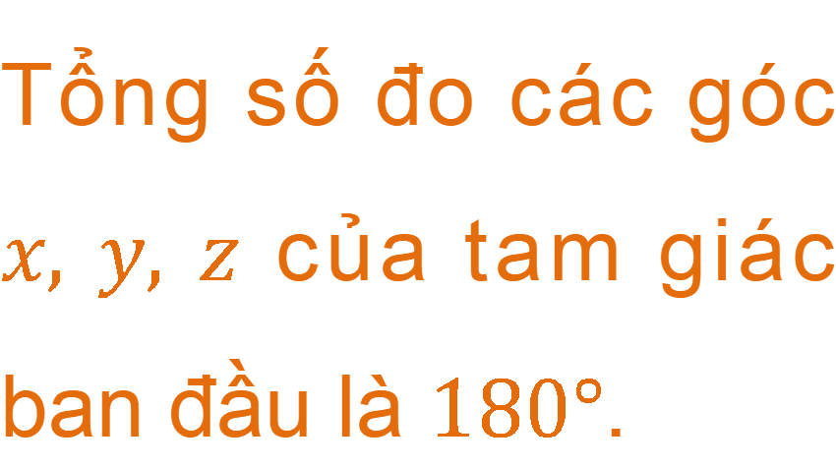
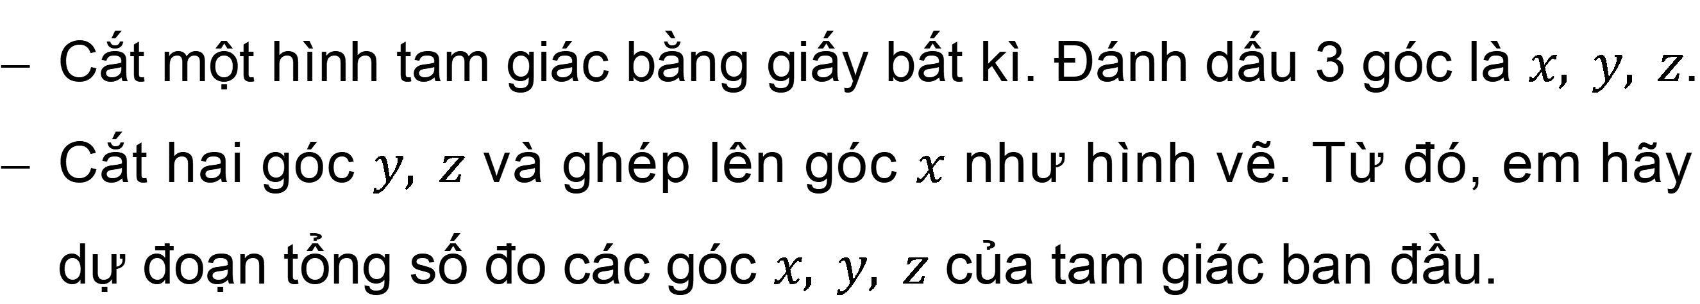
HĐ2.
Cắt một hình tam giác bằng giấy bất kì. Đánh dấu 3 góc là $x, y, z$.
Cắt hai góc $y, z$ và ghép lên góc $x$ như hình vẽ. Từ đó, em hãy dự đoạn tổng số đo các góc $x, y, z$ của tam giác ban đầu.
Tổng số đo các góc $x, y, z$ của tam giác ban đầu là $180°$.

Slide 9

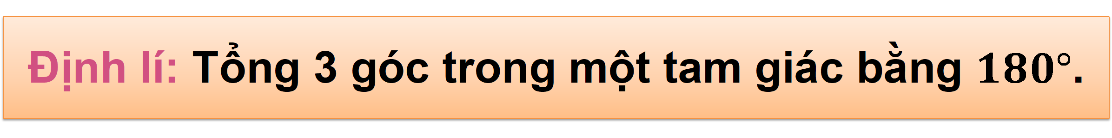
Định lí: Tổng 3 góc trong một tam giác bằng $180°$.
Tổng 3 góc trong một tam giác là tổng số đo 3 góc trong tam giác đó.

Slide 10
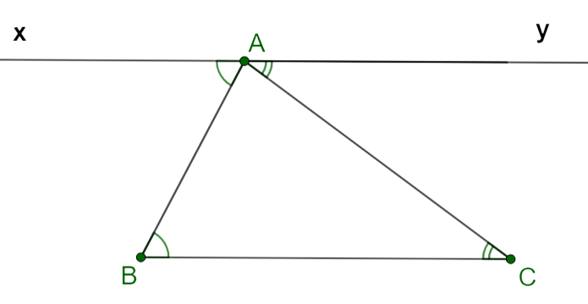
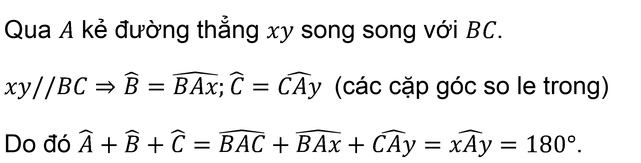
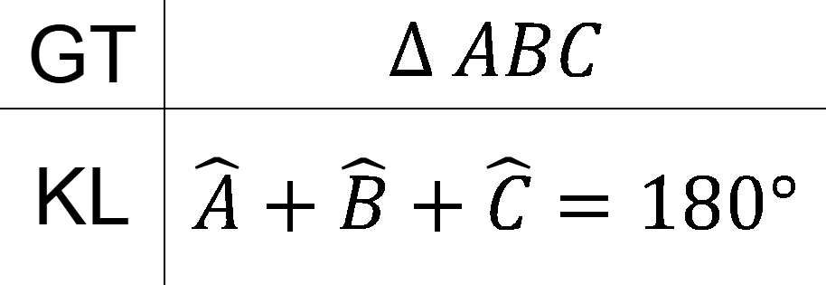
Định lí: Tổng 3 góc trong một tam giác bằng $180°$.
GT | $$∆ ABC$$
KL | $$\hat{A}+\hat{B}+\hat{C}=180°$$
Qua $A$ kẻ đường thẳng $xy$ song song với $BC$.
$xy//BC⇒\hat{B}=\hat{BAx};\hat{C}=\hat{CAy}$ (các cặp góc so le trong)
Do đó $\hat{A}+\hat{B}+\hat{C}=\hat{BAC}+\hat{BAx}+\hat{CAy}=\hat{xAy}=180°$.

Slide 11
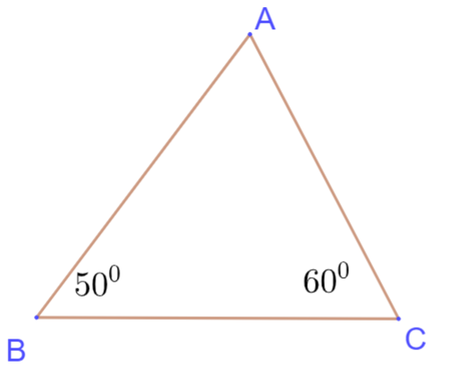
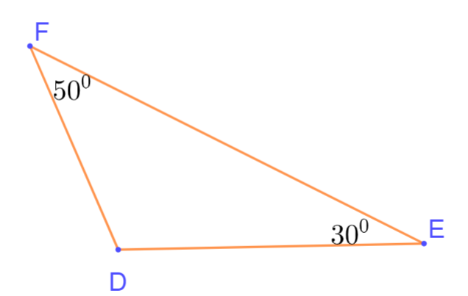
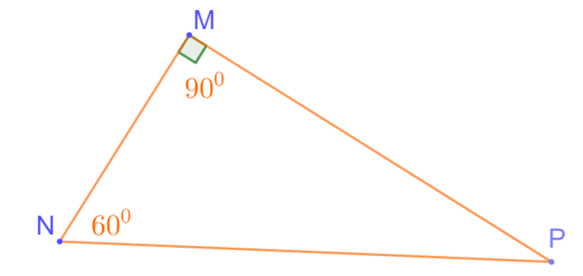
Ví dụ
Tính số đo các góc $A, D, P$ trong hình sau.
Tam giác DEF là tam giác tù
Tam giác MNP là tam giác vuông tại đỉnh M
Tam giác ABC là tam giác nhọn

Slide 12
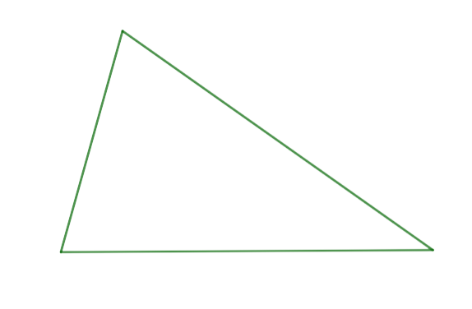
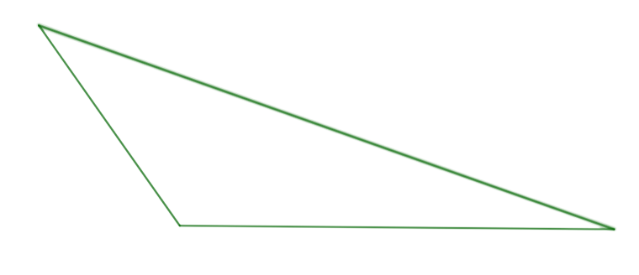
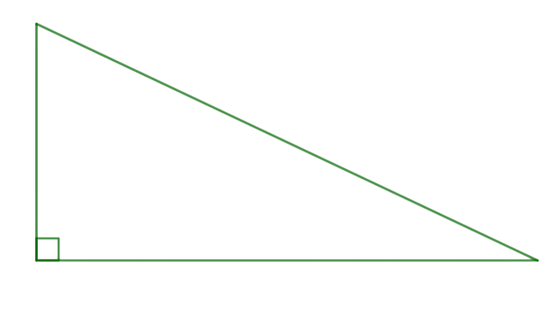
Chú ý:
Tam giác có 3 góc đều nhọn là tam giác nhọn.
Tam giác có 1 góc tù là tam giác tù.
Tam giác có 1 góc vuông là tam giác vuông.

Slide 13



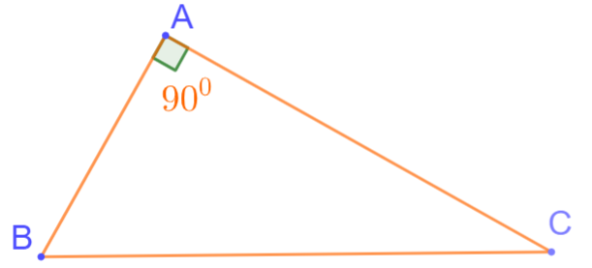
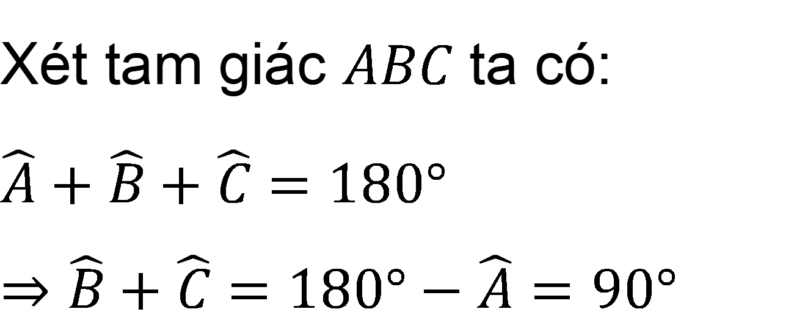
LUYỆN TẬP.
Cho tam giác $ABC$ vuông tại $A$. Tính tổng hai góc $B$ và $C$.
Giải
Xét tam giác $ABC$ ta có:
$$\hat{A}+\hat{B}+\hat{C}=180°$$
$⇒$ $\hat{B}+\hat{C}=180°−\hat{A}=90°$

Slide 14
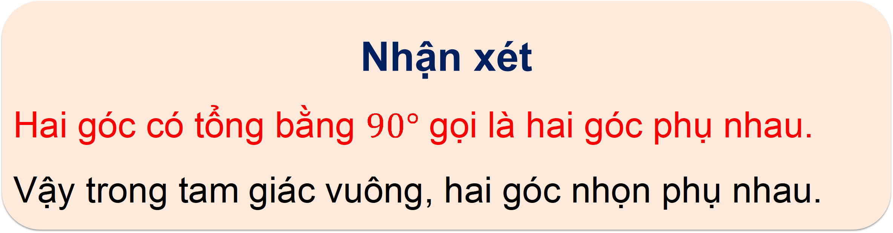
Nhận xét
Hai góc có tổng bằng $90°$ gọi là hai góc phụ nhau.
Vậy trong tam giác vuông, hai góc nhọn phụ nhau.

Slide 15
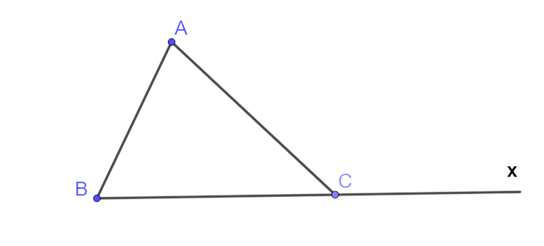
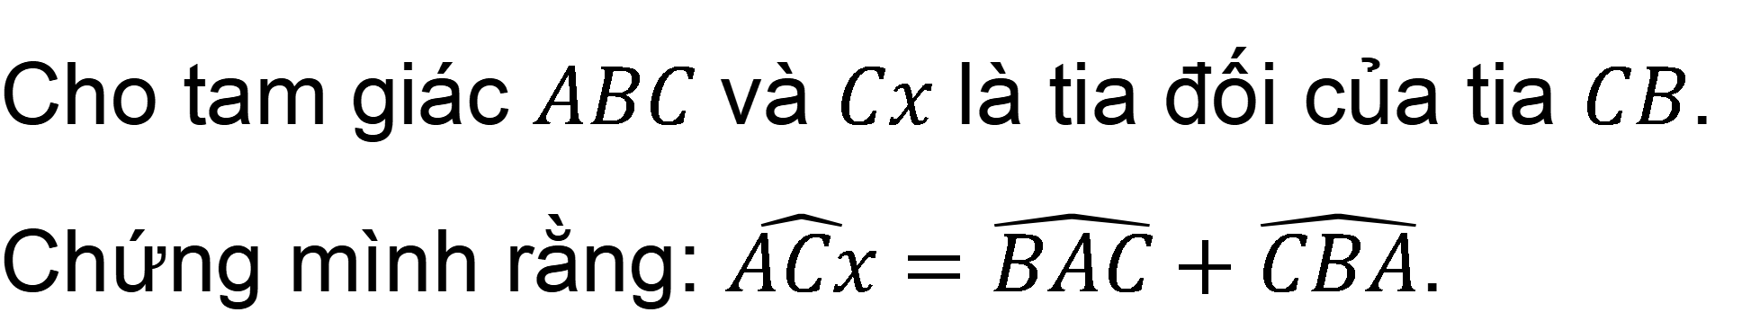
VẬN DỤNG.
Cho tam giác $ABC$ và $Cx$ là tia đối của tia $CB$.
Chứng mình rằng: $\hat{ACx}=\hat{BAC}+\hat{CBA}$.
Học sinh hoạt động nhóm bàn trong 2 phút
và trình bày vào phiếu học tập

Slide 16
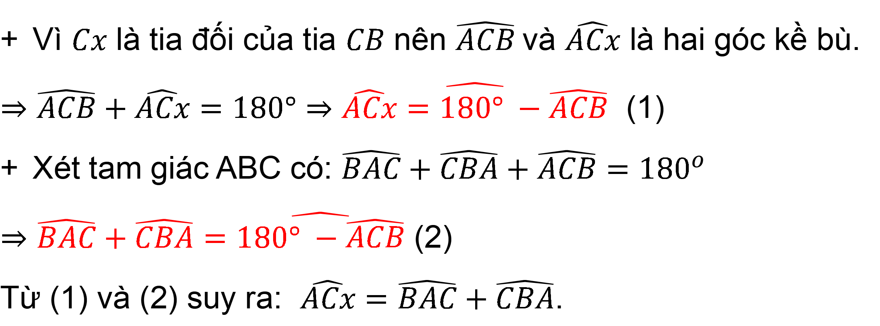
Trả lời:
Vì $Cx$ là tia đối của tia $CB$ nên $\hat{ACB}$và $\hat{ACx}$ là hai góc kề bù.
$⇒\hat{ACB}+\hat{ACx}=180°⇒$ $\hat{\hat{ACx}=180° −\hat{ACB}}$ (1)
Xét tam giác ABC có: $\hat{BAC}+\hat{CBA}+\hat{ACB}=180^{o}$
$⇒\hat{BAC}+\hat{CBA}=\hat{180° −\hat{ACB}}$ (2)
Từ (1) và (2) suy ra: $\hat{ACx}=\hat{BAC}+\hat{CBA}$.

Slide 17

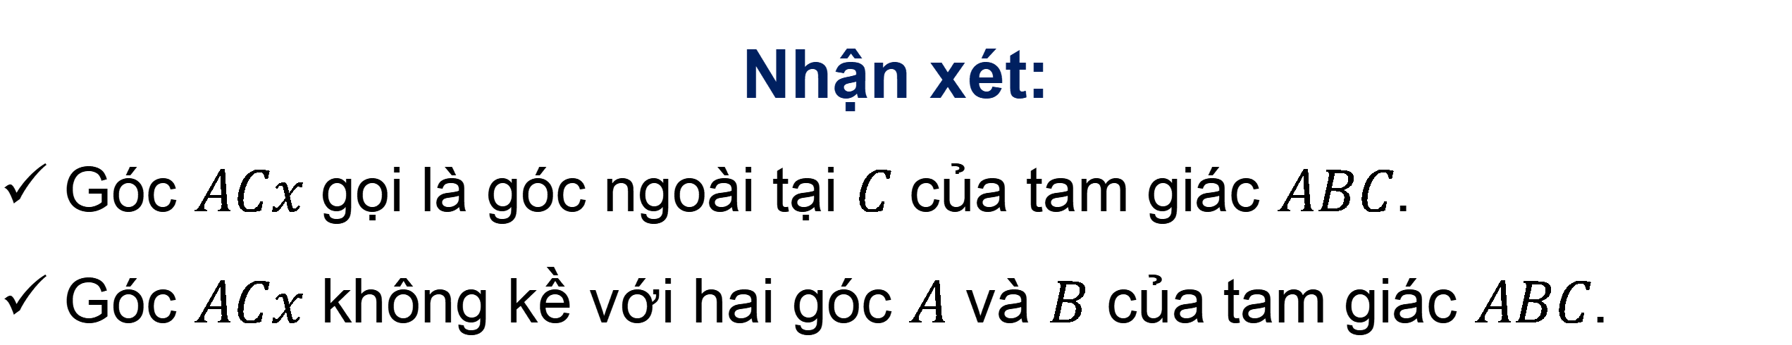
Nhận xét:
Góc $ACx$ gọi là góc ngoài tại $C$ của tam giác $ABC$.
Góc $ACx$ không kề với hai góc $A$ và $B$ của tam giác $ABC$.
Mỗi góc ngoài của một tam giác có số đo bằng tổng số đo hai góc trong không kề với nó.

Slide 18
Bài tập: Khoanh tròn vào chữ cái đứng trước đáp án đúng trong 4 câu hỏi sau đây?
K
B
F
70⁰
y
32⁰
Hình 1
Hình 2
Hình 3
120⁰
z
80⁰
E
D
x
1
47⁰
A
C
D
E
1) Các số đo x, y, z trên hình 1, 2, 3 lần lượt là:
A) 30⁰ ,133⁰ , 70⁰ | B) 150⁰ ,43⁰ , 28⁰ | C) 43⁰ ,150⁰ , 28⁰ | D) 80⁰ ,53⁰ , 133⁰
2) Các tam giác trên hình 1, 2, 3 lần lượt là tam giác:
A) tù, vuông, nhọn | B) nhọn, tù, vuông | C) vuông, tù, nhọn | D) nhọn, vuông, tù
3) Số đo các góc D₁ trên hình 1 là:
A) 70⁰ | B) 80⁰ | C) 30⁰ | D) 150⁰
4) Cho tam giác ABC có , Số đo của góc C là:
A) 55⁰ | B) 30⁰ | C) 110⁰ | D) 50⁰

Slide 19
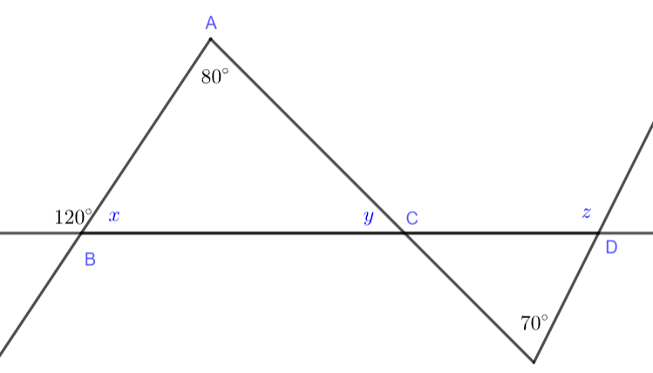
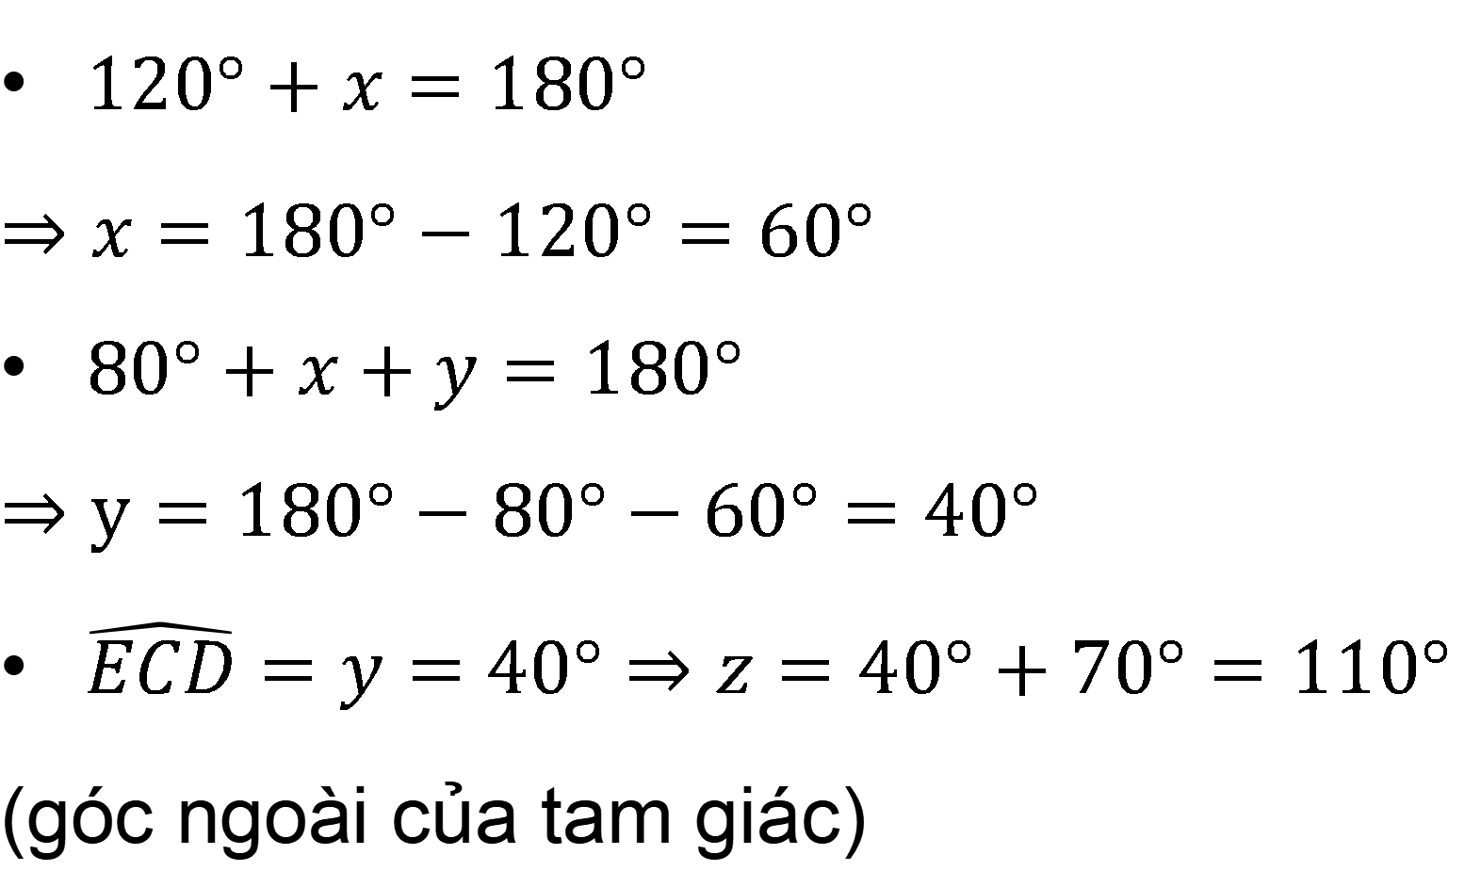
VẬN DỤNG
Bài 4.3 (SGK – tr.62) Tính các số đo $x, y, z$ trong Hình 4.8.
Giải
$120°+x=180°$
$⇒x=180°−120°=60°$
$80°+x+y=180°$
$$⇒y=180°−80°−60°=40°$$
$\hat{ECD}=y=$ $40°⇒$ $z=40°+70°=110°$
(góc ngoài của tam giác)

Slide 20

HƯỚNG DẪN VỀ NHÀ
01
02
03
Ôn lại kiến thức đã học.
Hoàn thành bài tập trong SGK.
Đọc trước bài hai tam giác bằng nhau

Slide 21
XIN TRÂN TRỌNG CẢM ƠN CÁC THẦY CÔ
CẢM ƠN CÁC EM
Join Now

